Slide 1
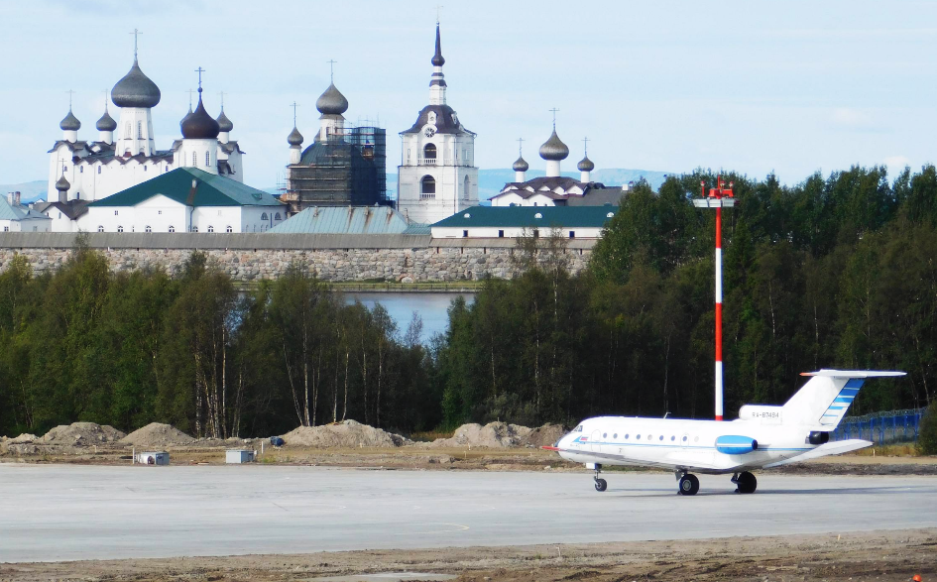
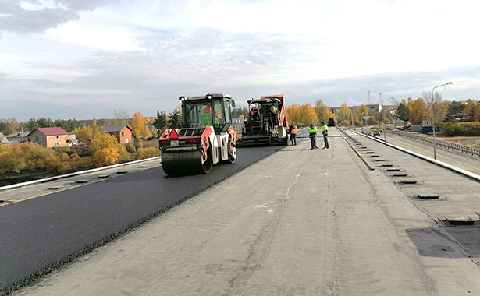
Министерство транспорта
Архангельской области
Развитие транспортной инфраструктуры
для туристической отрасли в Архангельской области
министр транспорта Архангельской области
Роднев Сергей Витальевич
Архангельск
2021

Slide 2
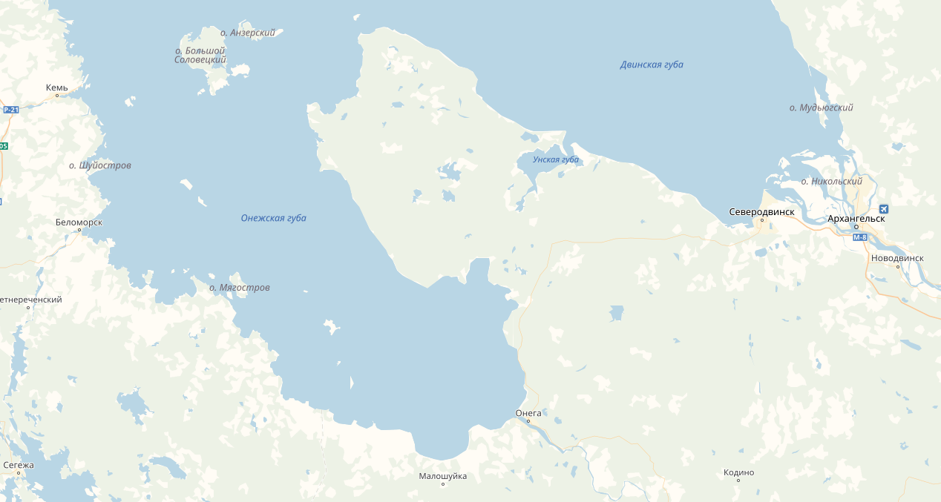
Обеспечение транспортной доступности Соловецкого архипелага
МОРСКОЙ ТРАНСПОРТ
Время в пути: от 34 ч.
Вместимость: 36 пас.
Доставка товаров в период навигации
МОРСКОЙ ТРАНСПОРТ
Время в пути: от 2 ч .
Вместимость: 95-250 пас.
ВОЗДУШНЫЙ ТРАНСПОРТ
Время в пути: 1 ч.
Вместимость: 17 пас.
Доставка почты и лекарственных средств;
санавиация
ЖД ТРАНСПОРТ
Архангельск - Беломорск - Кемь
Время в пути: 18 ч.
2
2

Slide 3
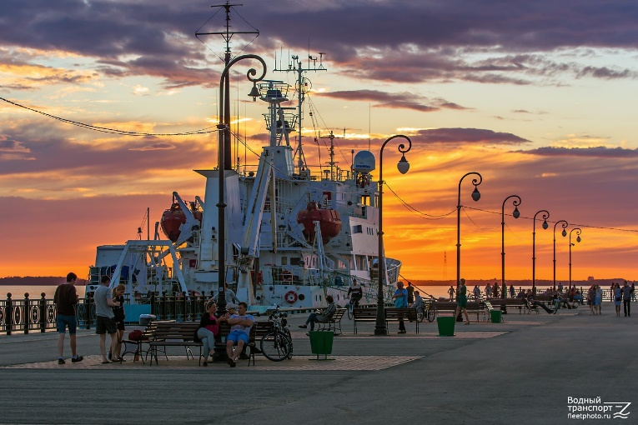
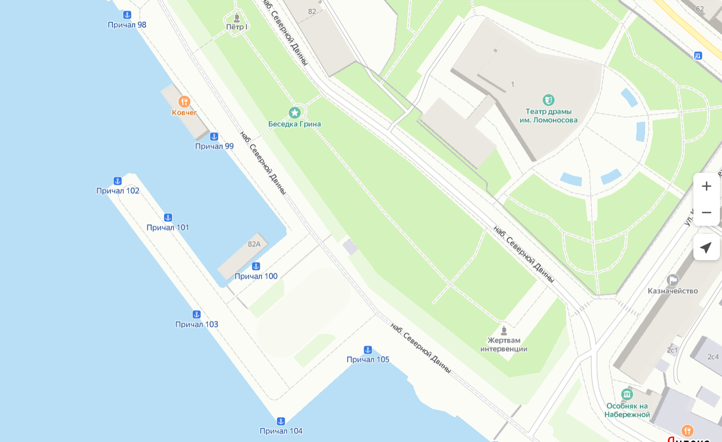
Развитие инфраструктуры внутреннего водного и морского транспорта
1
Обеспечение посадки и высадки пассажиров
на Красной пристани в г. Архангельске
2
Включение участка Никольского рукава р. Северная Двина от пос. Лайский Док до г. Северодвинска в Перечень внутренних водных путей Российской Федерации
3

Slide 4
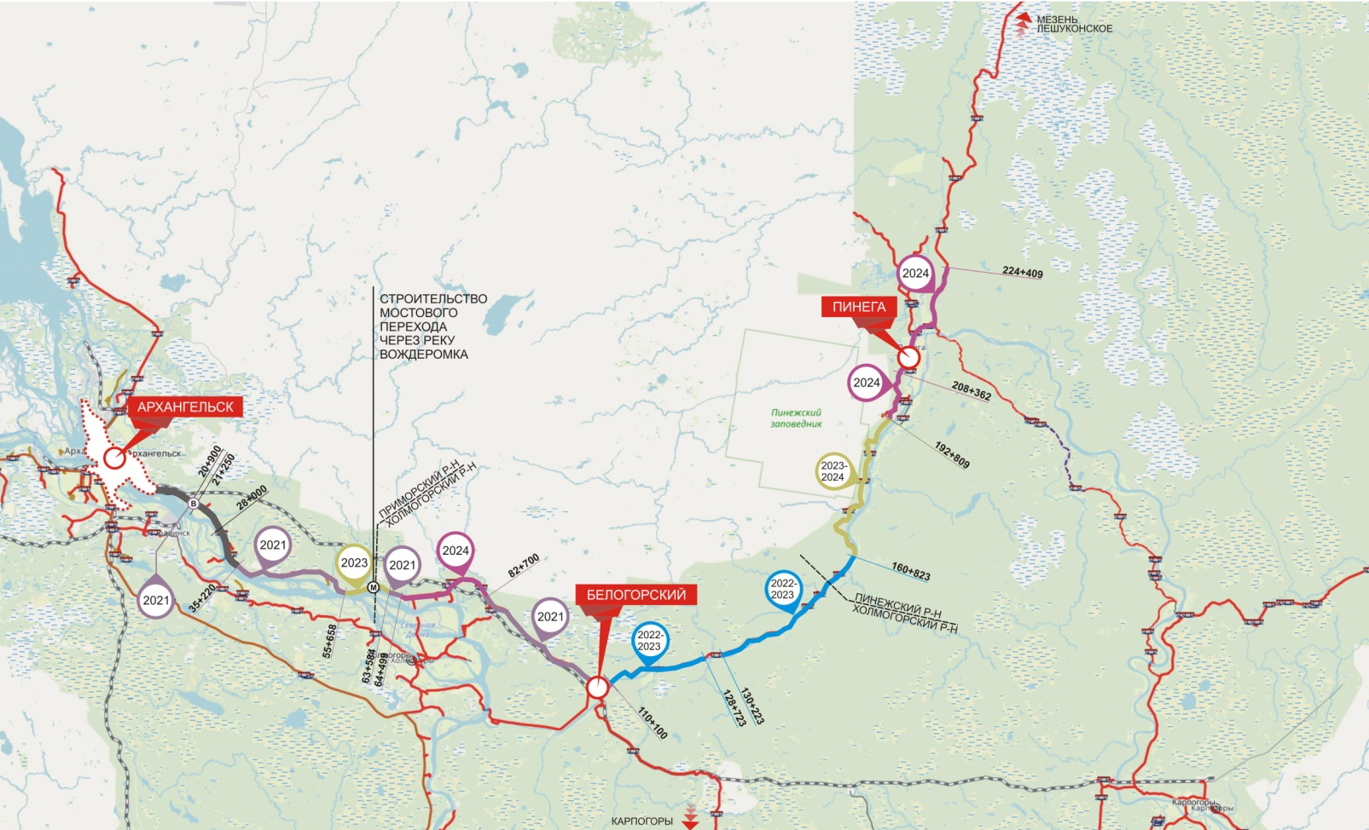
Архангельск – Холмогоры – Пинега – Мезень
4

Slide 5
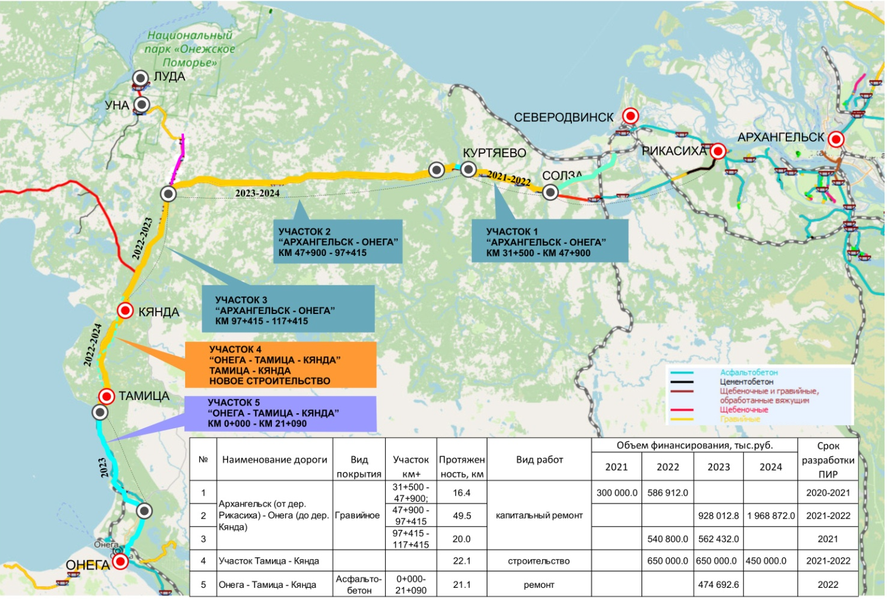
Северодвинск – Онега – Онежское Поморье
5

Slide 6
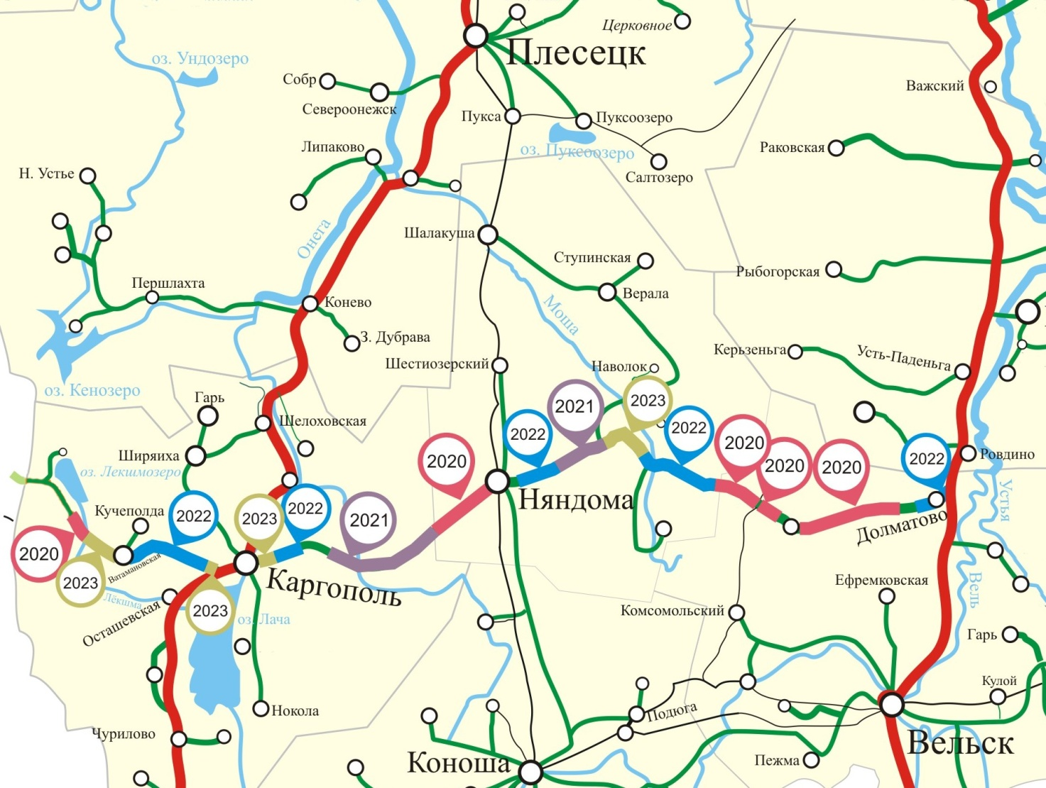
Каргополь и Кенозерье, а/д Долматово – Няндома – Каргополь - Пудож
Брин-Наволок
Архангельск
Пудож
Морщихинская
Прокшино
Москва
6

Slide 7
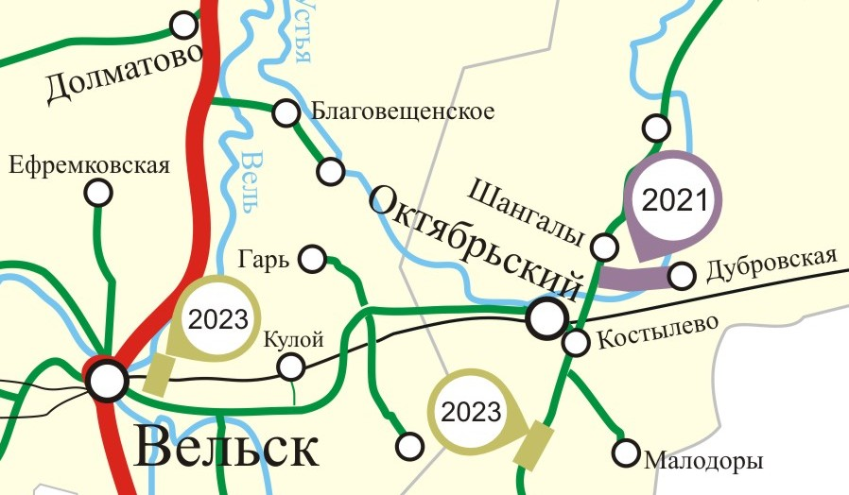
«Юг Архангельской области»
Архангельск
Центр лыжного
и горнолыжного спорта
Малиновка
Москва
Тарногский Городок
7

Slide 8
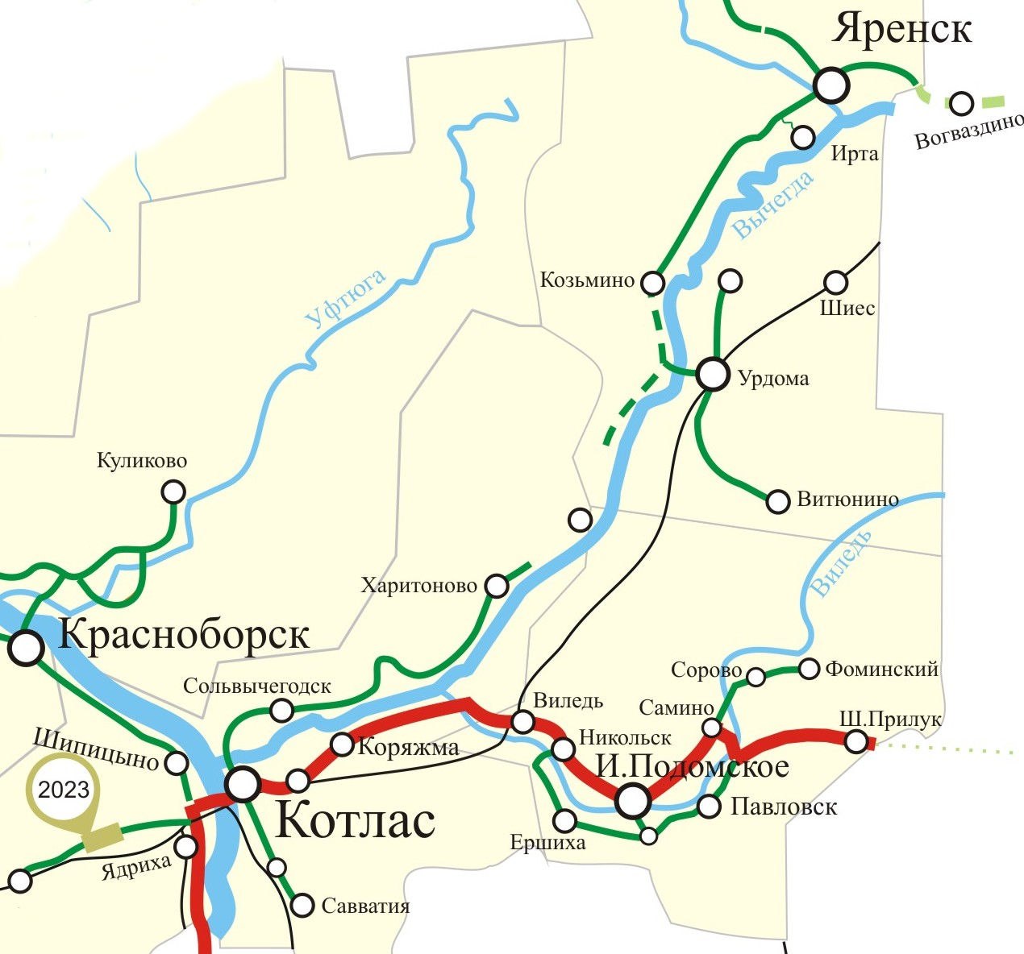
«Северное Трехречье»
Сыктывкар
М-8 «Холмогоры»
Москва -Архангельск
Куратово
Великий Устюг
8

